Slide 1

Formação Continuada de Educadores

Slide 2
Acolhimento Diário
Reunião 1

Slide 3
Bem-vindos à reunião de professores!
Reunião 1
Para começarmos, por favor:
Pegue uma folha de atividades e uma tarjeta de papel na entrada
Pegue um lápis ou uma caneta
Sente-se em qualquer lugar do círculo
5 MINUTOS

Slide 4
Atividade: Caixa dos Sonhos
Escreva na tarjeta qual o seu sonho para este ano na escola
Diga seu nome, a disciplina que leciona e o seu sonho para a escola
Coloque o papel na caixa
Passe a caixa para seu vizinho
5 MINUTOS

Slide 5
Objetivos da Reunião
Os objetivos da reunião são:
Reconhecer a importância de um bom acolhimento
Identificar as estratégias para um bom acolhimento
Planejar juntos uma estratégia de acolhimento da escola
2 MINUTOS

Slide 6
Momento para reflexão individual
Responda, individualmente, a primeira questão da folha de atividades.
5 MINUTOS

Slide 7
Momento para compartilhar respostas
Compartilhe sua resposta com o grupo! Algum voluntário?
5 MINUTOS

Slide 8
Momento para comentários adicionais
Algo a acrescentar?
3 MINUTOS

Slide 9
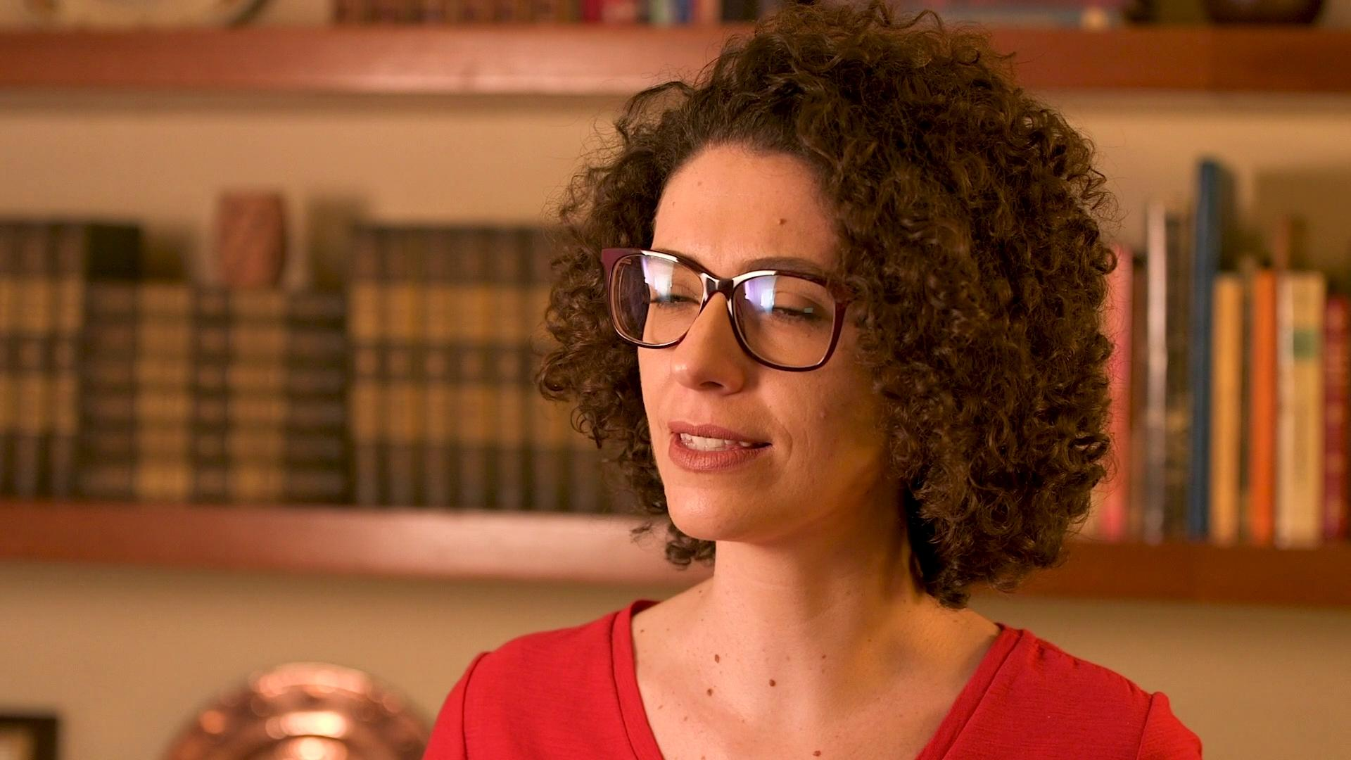
Estratégia didática 1: Acolhimento Diário
4 MINUTOS

Slide 10
Momento para reflexão individual
Responda, individualmente, as questões 2 e 3 da folha de atividades.
5 MINUTOS

Slide 11
Momento para compartilhar respostas
Compartilhe sua resposta com o grupo! Algum voluntário?
6 MINUTOS

Slide 12
Momento para desenvolver seu roteiro
Formem duplas ou trios
Discutam as soluções apresentadas
Construam um programa cotidiano de acolhimento para cada turma
Elaborem o roteiro para explicar a atividade na sua aula de amanhã
Façam os registros na questão 4 da Folha de Atividades
Pratiquem a explicação nos pequenos grupos
15 MINUTOS

Slide 13
Conclusão e compartilhamento de aprendizados
Qual foi o principal aprendizado dessa reunião?
O que vocês estão animados para usar?
Alguém tem alguma pergunta?

